Slide 1
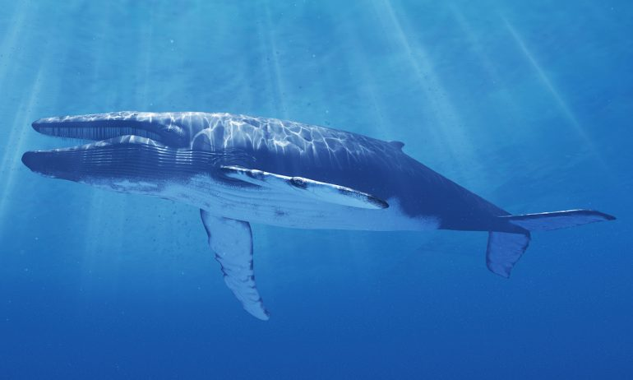
LA BALLENA AZUL
NOMBRES Y APELLIDOS: SANTIAGO ARBULÚ MIMBELA
GRADO Y SECCIÓN: 6B
CURSO: COMUNICACIÓN
PROFESOR: FRANCO MEJÍA

Slide 2
Definición: Las ballenas son los animales más grandes que jamás hayan existido. Pertenecen a un grupo de mamíferos marinos conocidos como cetáceos.
Tipos de ballenas: Existen 2 tipos de ballenas: las dentadas ( como el cachalote y la orca) y las barbadas ( como la ballena jorobada y la azul).
Tamaño de la ballena azul: La hembra mide 23-24 m y el macho 20-21 m.

Slide 3
Alimentación de la ballena azul: La dieta de la ballena azul es principalmente krill.
Costumbre de la ballena azul: Suelen pasar el verano alimentándose en aguas polares, para llevar al cabo prolongadas migraciones hacia el ecuador conforme llega el invierno.
Hábitat de la ballena azul: La Ballena azul tiende a vivir en altamar, pero se acerca a la costa para alimentarse y posiblemente para la reproducción en algunas áreas.

Slide 4
¿Cuál es la situación actual de la ballena azul:
En la actualidad, las ballenas azules están clasificadas como especie en peligro de extinción en la Lista Roja de la Unión para la Conservación Mundial.

Slide 5
GRACIAS

